Slide 1
第十三讲 资本主义的政治制度与意识形态

Slide 2
主要内容
一、资本主义政治制度及其本质
二、资本主义意识形态及其本质

Slide 3
一、资本主义政治制度及其本质
（一）资本主义国家的职能及其本质
（二）资本主义民主及其实质
（三）资本主义政治制度的作用及功能

Slide 4
（一）资本主义国家职能及其本质
1.对内职能
（1）政治统治
资产阶级作为统治阶级运用手中掌握的政府及军队、警察、法庭、监狱等国家机器对被统治阶级进行压迫、控制，使社会生活保持在统治阶级所指定的秩序要求内。

Slide 5
（2）社会公共管理
国家运用各种权力和资源对邮政、铁路、水利、文化教育、卫生保健、社会福利等事业进行管理，以保证社会生活正常运行。
资本主义国家执行以上两种职能的目的：
保证资本主义经济基础不受伤害。

Slide 6
2. 对外职能
进行国际交往、维护国家的安全和利益、调整与其它国家的交往关系。
3.资本主义国家的虽然较之以往的国家形态具有民主性和进步性，但其仍是资产阶级进行阶级统治的工具。

Slide 7
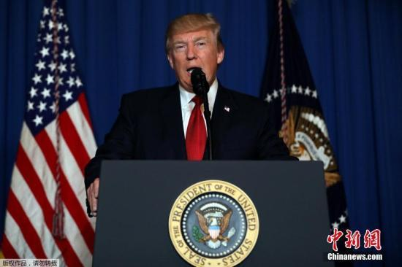

例证：美国优先论

Slide 8
“美国优先论”是特朗普政府基本国策的集中体现。
在外交政策上，特朗普政府将关注美国利益及美国国家安全。通过实力获取和平将是其外交政策的中心。
在贸易政策上，特朗普政府将美国工人及美国经济放在第一位，认为只有强硬的、公平的国际贸易协定才能推动美国的经济增长，才能使数百万工作岗位回归美国，才能“复兴深受灾难的美国社会”。

Slide 9
在就业与增长政策上，为使美国经济回到正轨，特朗普已制定了未来10年创造2500万个新工作并使美国经济回到4%增长率的大胆计划。
本质：维护寄生性、腐朽性的美国垄断经济。

Slide 10
（二）资本主义民主及其实质
1.资本主义民主制度
资本主义民主制国家在不危及资本主义国家安全和资产阶级根本利益的前提下，赋予民众一定的选举、言论、集会、结社、游行示威，自由迁徙等权力和特权。

Slide 11
2.资本主义法制
宪法是资本主义国家法律制度的核心，是建设国家，实施法治的法律基础。宪法规定了国家的社会、经济、政治制度，国家的权力结构和权力运作的规则，公民的权利和义务。资本主义宪法的原则包括：
私有制原则、主权在民原则、分权与制衡原则、尊重人权原则。

Slide 12
二元君主制
君主立宪制
议会君主制
3.资本主义国家的政权组织形式
议会制
民主共和制
总统制

Slide 13
4.资本主义国家的选举制度
资产阶级制定某种规定和程度，通过竞选产生议会和国家元首的政治机制。是公民参与国家事务的形式，有助于调节统治阶级内部的利益关系和矛盾。

Slide 14
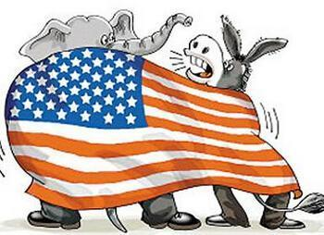
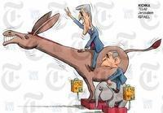
例证：驴象之争

Slide 15
驴象之争指美国政治竞选，也是美国两党制的喻词。“驴子”是民主党的党徽，“大象”是共和党的党徽。四年一次的美国总统选举又称为“驴象之争”或“驴象赛跑”。民主党与共和党分别以驴和象作为自己的象征，源于德裔美国政治漫画家汤姆斯·纳斯特的讽刺漫画。两党政治主张无实质区别。在每四年一次的全国总统选举中，由两党最高组织机构全国代表大会提出本党总统候选人和总统竞选纲领。两党以在国会大选中获席位多少区分多数党和少数党。两党党员人数不定，视投票情况而定。但是两党历史和具体主张有所不同。

Slide 16
5.资本主义国家的政党制度
政党是特定阶级利益的集中代表。为达到政治目的，特别是为了获得政权和巩固政权的政治组织。
分类：两党制、多党制
作用：代表资产阶级执掌政权、代表资产阶级利益、操纵选举、控制意识形态

Slide 17
（三）资本主义政治制度的作用及功能
1.积极作用
（1）保护资本主义生产方式，促进生产力发展。
（2）历史性的促进了人的发展和进步。
（3）积累了丰富的社会治理经验。
2.消极作用
（1）为资产阶级利益服务
（2）用形式的平等掩盖事实的不平等
（3）政争激烈时，决策效率低下，激化社会矛盾。

Slide 18
二、资本主义意识形态及其本质
（一）资本主义意识形态的形成
（二）资本主义意识形态的本质
（三）资本主义意识形态的功能
（四）正确看待资本主义意识形态

Slide 19
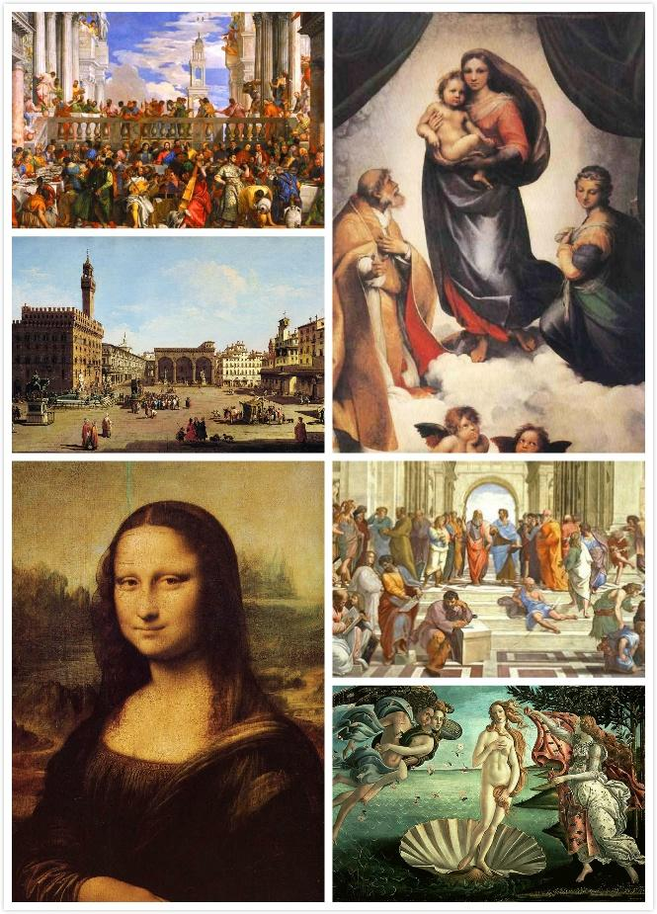
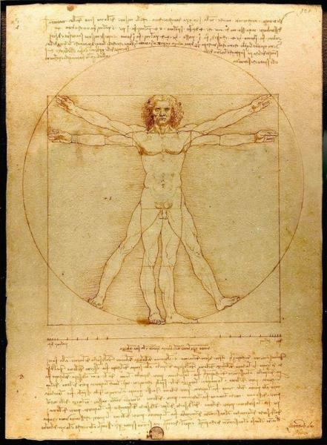

（一）资本主义意识形态的形成
资本主义意识形态是资本主义国家中占统治地位的，反映资产阶级利益要求的各种思想和观念的总和，是和旧意识形态不断斗争中发展起来的。
例证：文艺复兴与人思想的解放

Slide 20
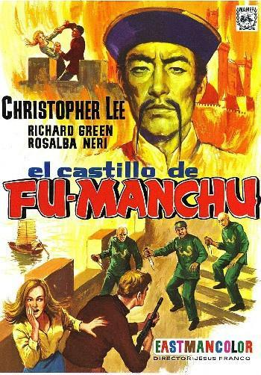
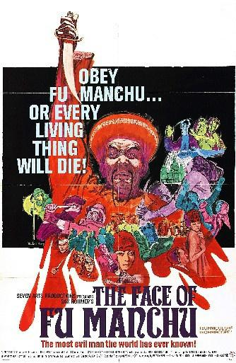
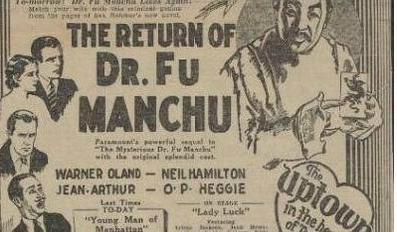
（二）资本主义意识形态的本质
是资本主义社会条件下的观念上层建筑，是为资本主义的经济基础服务的，是资产阶级阶级意识的集中体现。
例证：傅满洲形象的历史演变

Slide 21
傅满洲（Fu Manchu）是英国小说家萨克斯·罗默创作的《傅满洲》系列小说中的虚构人物，首次出现在《傅满洲博士之迷》一书中。
傅满洲人物形象刻板丑陋，被称为“史上最邪恶的亚洲人”。被西方视为黄祸的拟人化形象，这一人物形象也被视为“辱华观念”中典型的“东方歹徒形象”。
漫威漫画旗下超级反派满大人（Mandarin）与黄爪（Yellow Claw）。另外，超级英雄上气（Shang-Chi）的父亲就是傅满洲。

Slide 22
（三）资本主义意识形态的作用
1.是资产阶级的思想理论和观念，对于反对封建束缚，促进资本主义的发展具有一定的历史进步性。
2.本质是维护资本主义制度，特别是维护资产阶级压迫，与历史的方向背道而驰。

Slide 23
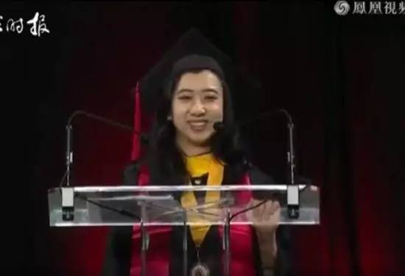
（四）正确看待资本主义意识形态
1.对于资本主义意识形态中正确反映客观真理性的内容，要学习、参考和借鉴。
2.对于其中反映资产阶级特殊利益、对社会生活要鉴别和批判
例证1：马里兰大学女学生毕业演讲

Slide 24
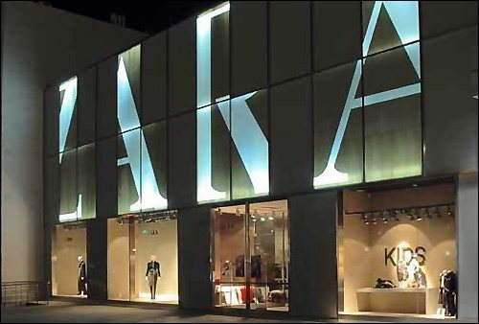
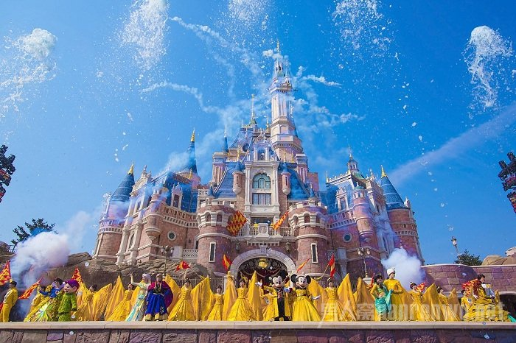
例证2：对中国不友好的洋品牌

Slide 25
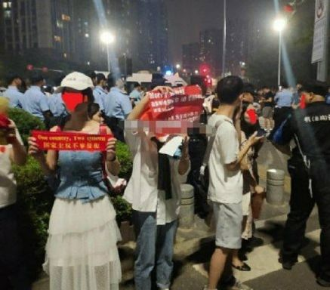

例证3：跪族篮孩事件及反转

